Slide 1


Board of Issues -Vue.js
Lorenzo Di Folco – Manuel Peluso

Slide 2
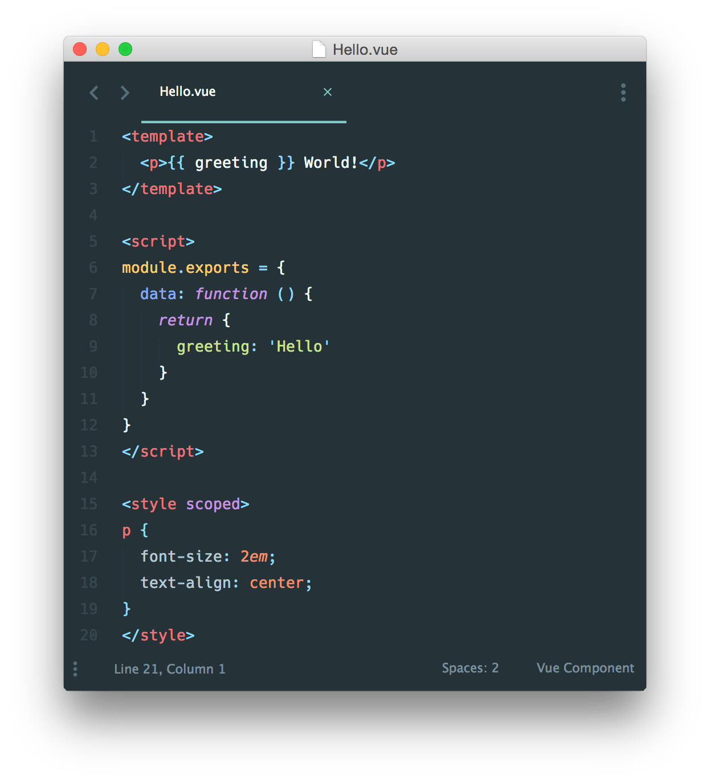
Main aspects of Vue
Componenti realizzati in un unico file .vue:
Template part (HTML)
Script part (JS)
Style part (CSS)

Slide 3
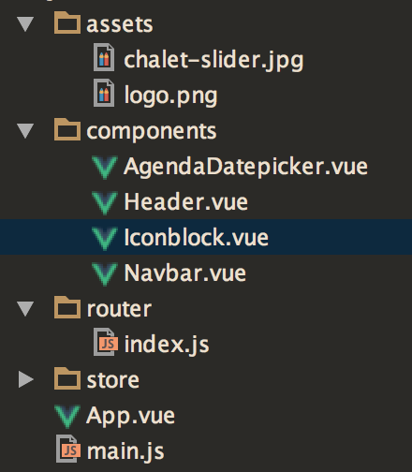
Main aspects of Vue
Creazione di componenti modulari e riutilizzabili all’interno di altri componenti

Slide 4
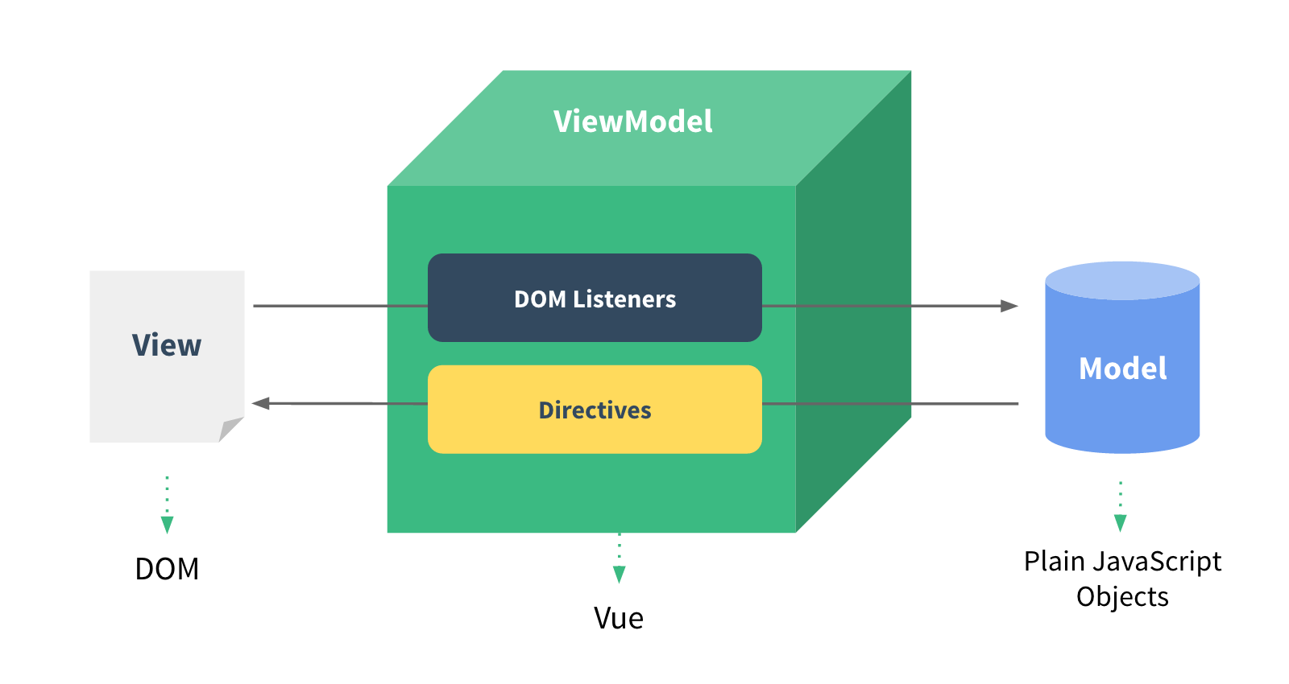
Main aspects of Vue
Vue.js si concentra sul livello ViewModel del pattern MVVM. Collega la vista e il modello attraverso due vie di dati

Slide 5
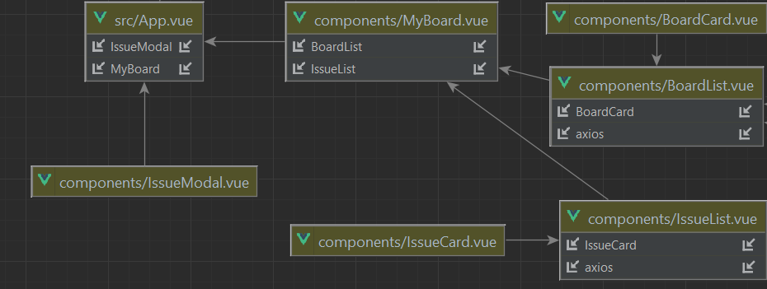
Project’s components

Slide 6
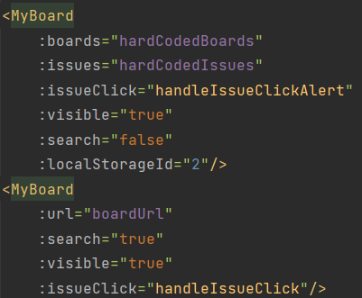
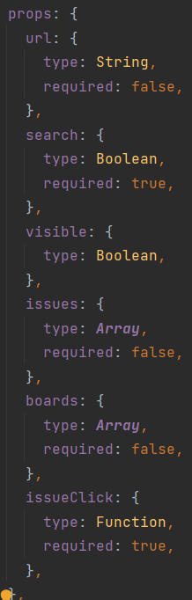
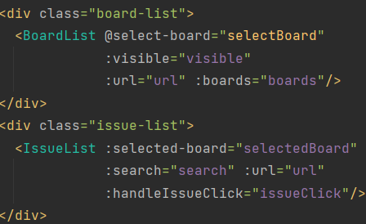
MyBoard component

Slide 7
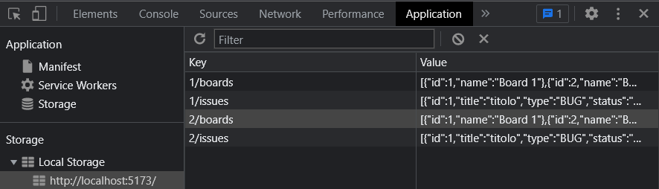
LocalStorage

Slide 8
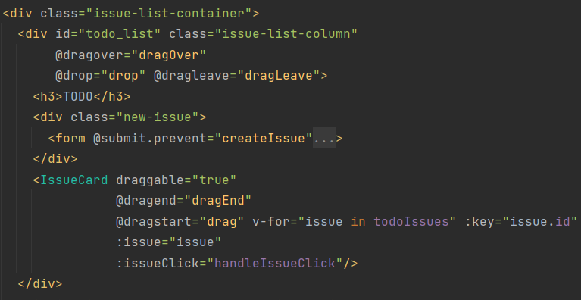
Drag and drop

Slide 9
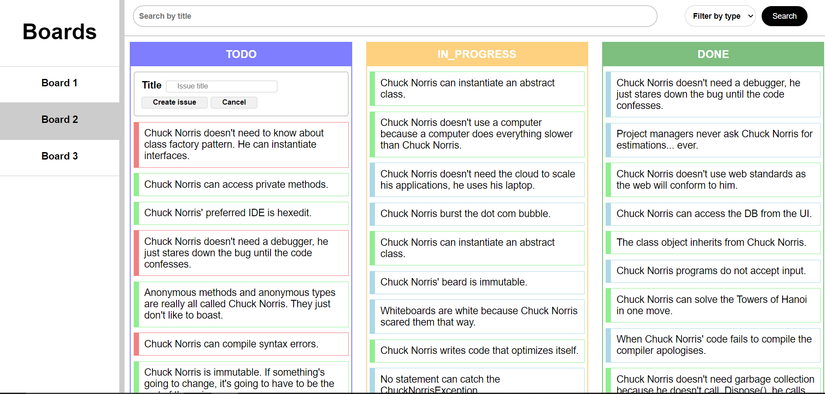
Demo

Slide 10
Conclusioni
Studio e utilizzo di un framework da zero
Modularità dei componenti
Teamwork con GIT

Slide 11
Grazie per l’attenzione!

